Slide 1

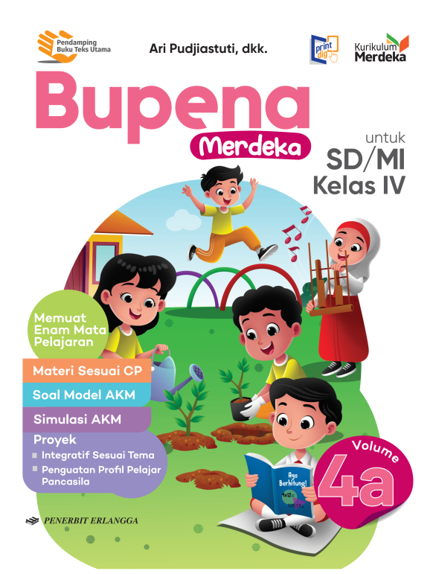
MEDIA MENGAJAR
BUPENA
UNTUK SD/MI KELAS 4
Notes:
Warna tulisan BUPENA disesuaikan dgn jenjang kelas

Slide 2

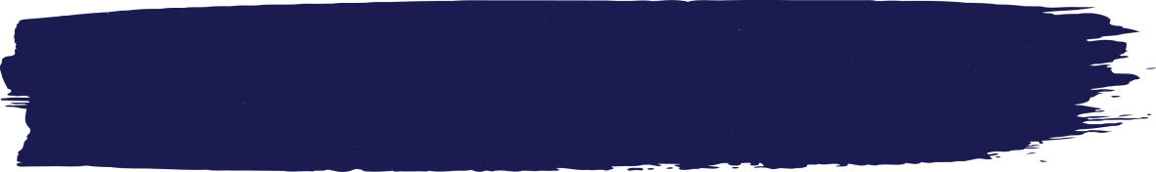
Lingkungan sebagai Objek Seni (Seni Rupa)
BAB
1
A. Menggambar Rumah
Menggambar bentuk rumah dapat dibuat dalam bentuk dua dimensi atau tiga dimensi.

Slide 3
Jenis-Jenis Gambar
Gambar dua dimensi memiliki dua sisi dan seolah-olah hanya dapat diamati dari sisi depan.
Gambar tiga dimensi memiliki tiga sisi dan seolah-olah dapat diamati dari segala arah.
Alat dan bahan untuk menggambar rumah.

Slide 4
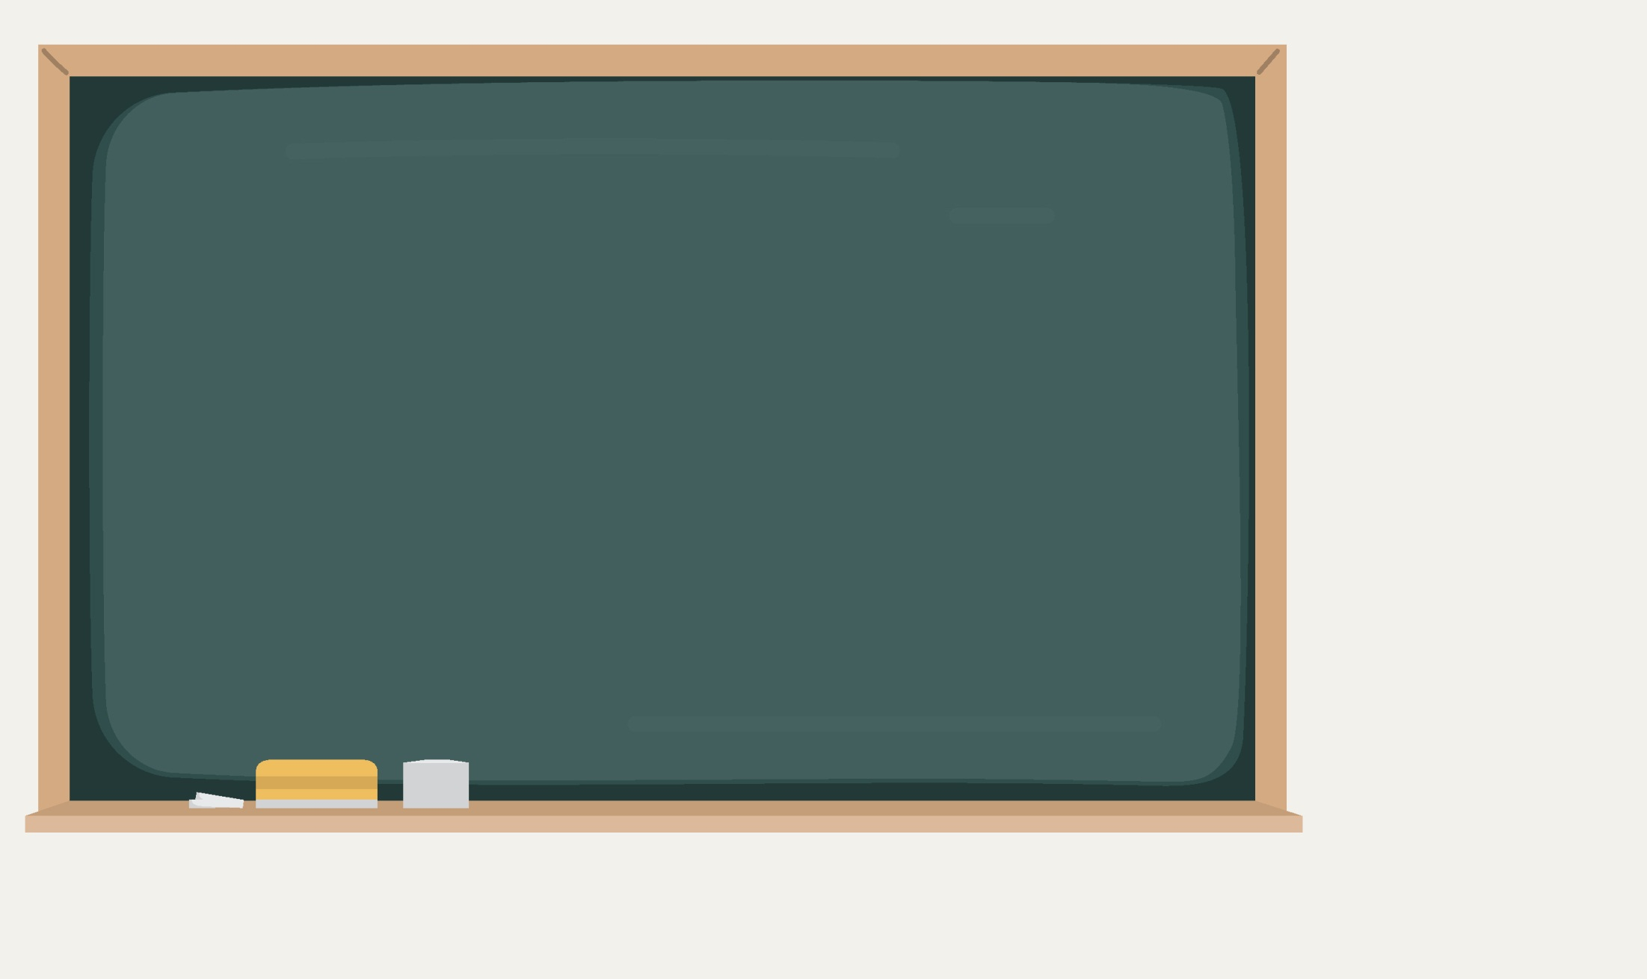


Hal-hal yang perlu diperhatikan saat mengambar:
1. Proporsi
2. Komposisi
3. Objek gambar
4. Gelap dan terang
5. Penggunaan arsiran atau bayang-bayang

Slide 5



B. Tekstur
Tekstur merupakan sifat permukaan benda yang dapat diketahui dengan cara dilihat atau diraba.
Jenis tekstur:
Tekstur nyata
Tekstur semu

Slide 6
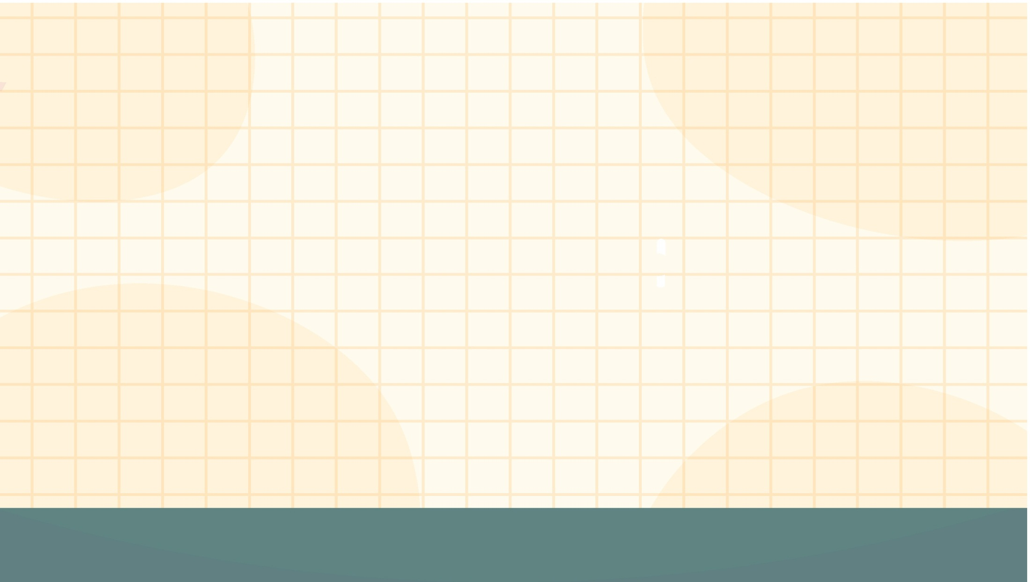

Teknik-teknik membuat tekstur:
Frottage
Grattage
Tempel
Letakkan kerta di atas permukaan benda yang memiliki tekstur.
Tekanlah kertas dan arsir menggunakan pensil atau krayon.
Oleskan cat minyak warna gelap pada papan.
Tambahkan cat warna terang di atasnya.
Goreskan permukaan.
Tempelkan kertas dengan lem pada permukaan bertekstur kasar.

Slide 7
Teknik-teknik membuat tekstur:
Nyata
Nyata bubuk
Semu
Tekan atau gilaslah lempengan tanah hingga membentuk lempengan.
Buatlah pola di atas lempengan dengan menggunakan pahatan.
Oleskan lem di permukaan papan yang sudah digambar.
Taburkan bubuk di atas permukaan.
Siapkan ember berisi air.
Tambahkan beberapa warna cat dan aduk perlahan.
Celupkan kertas putih ke dala ember dan angkat.

